Slide 1
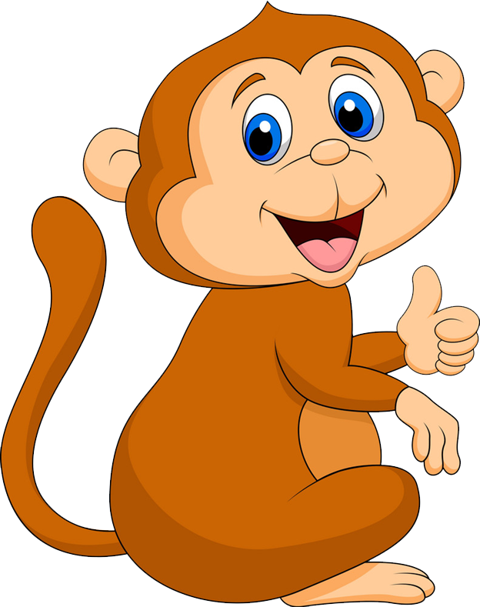
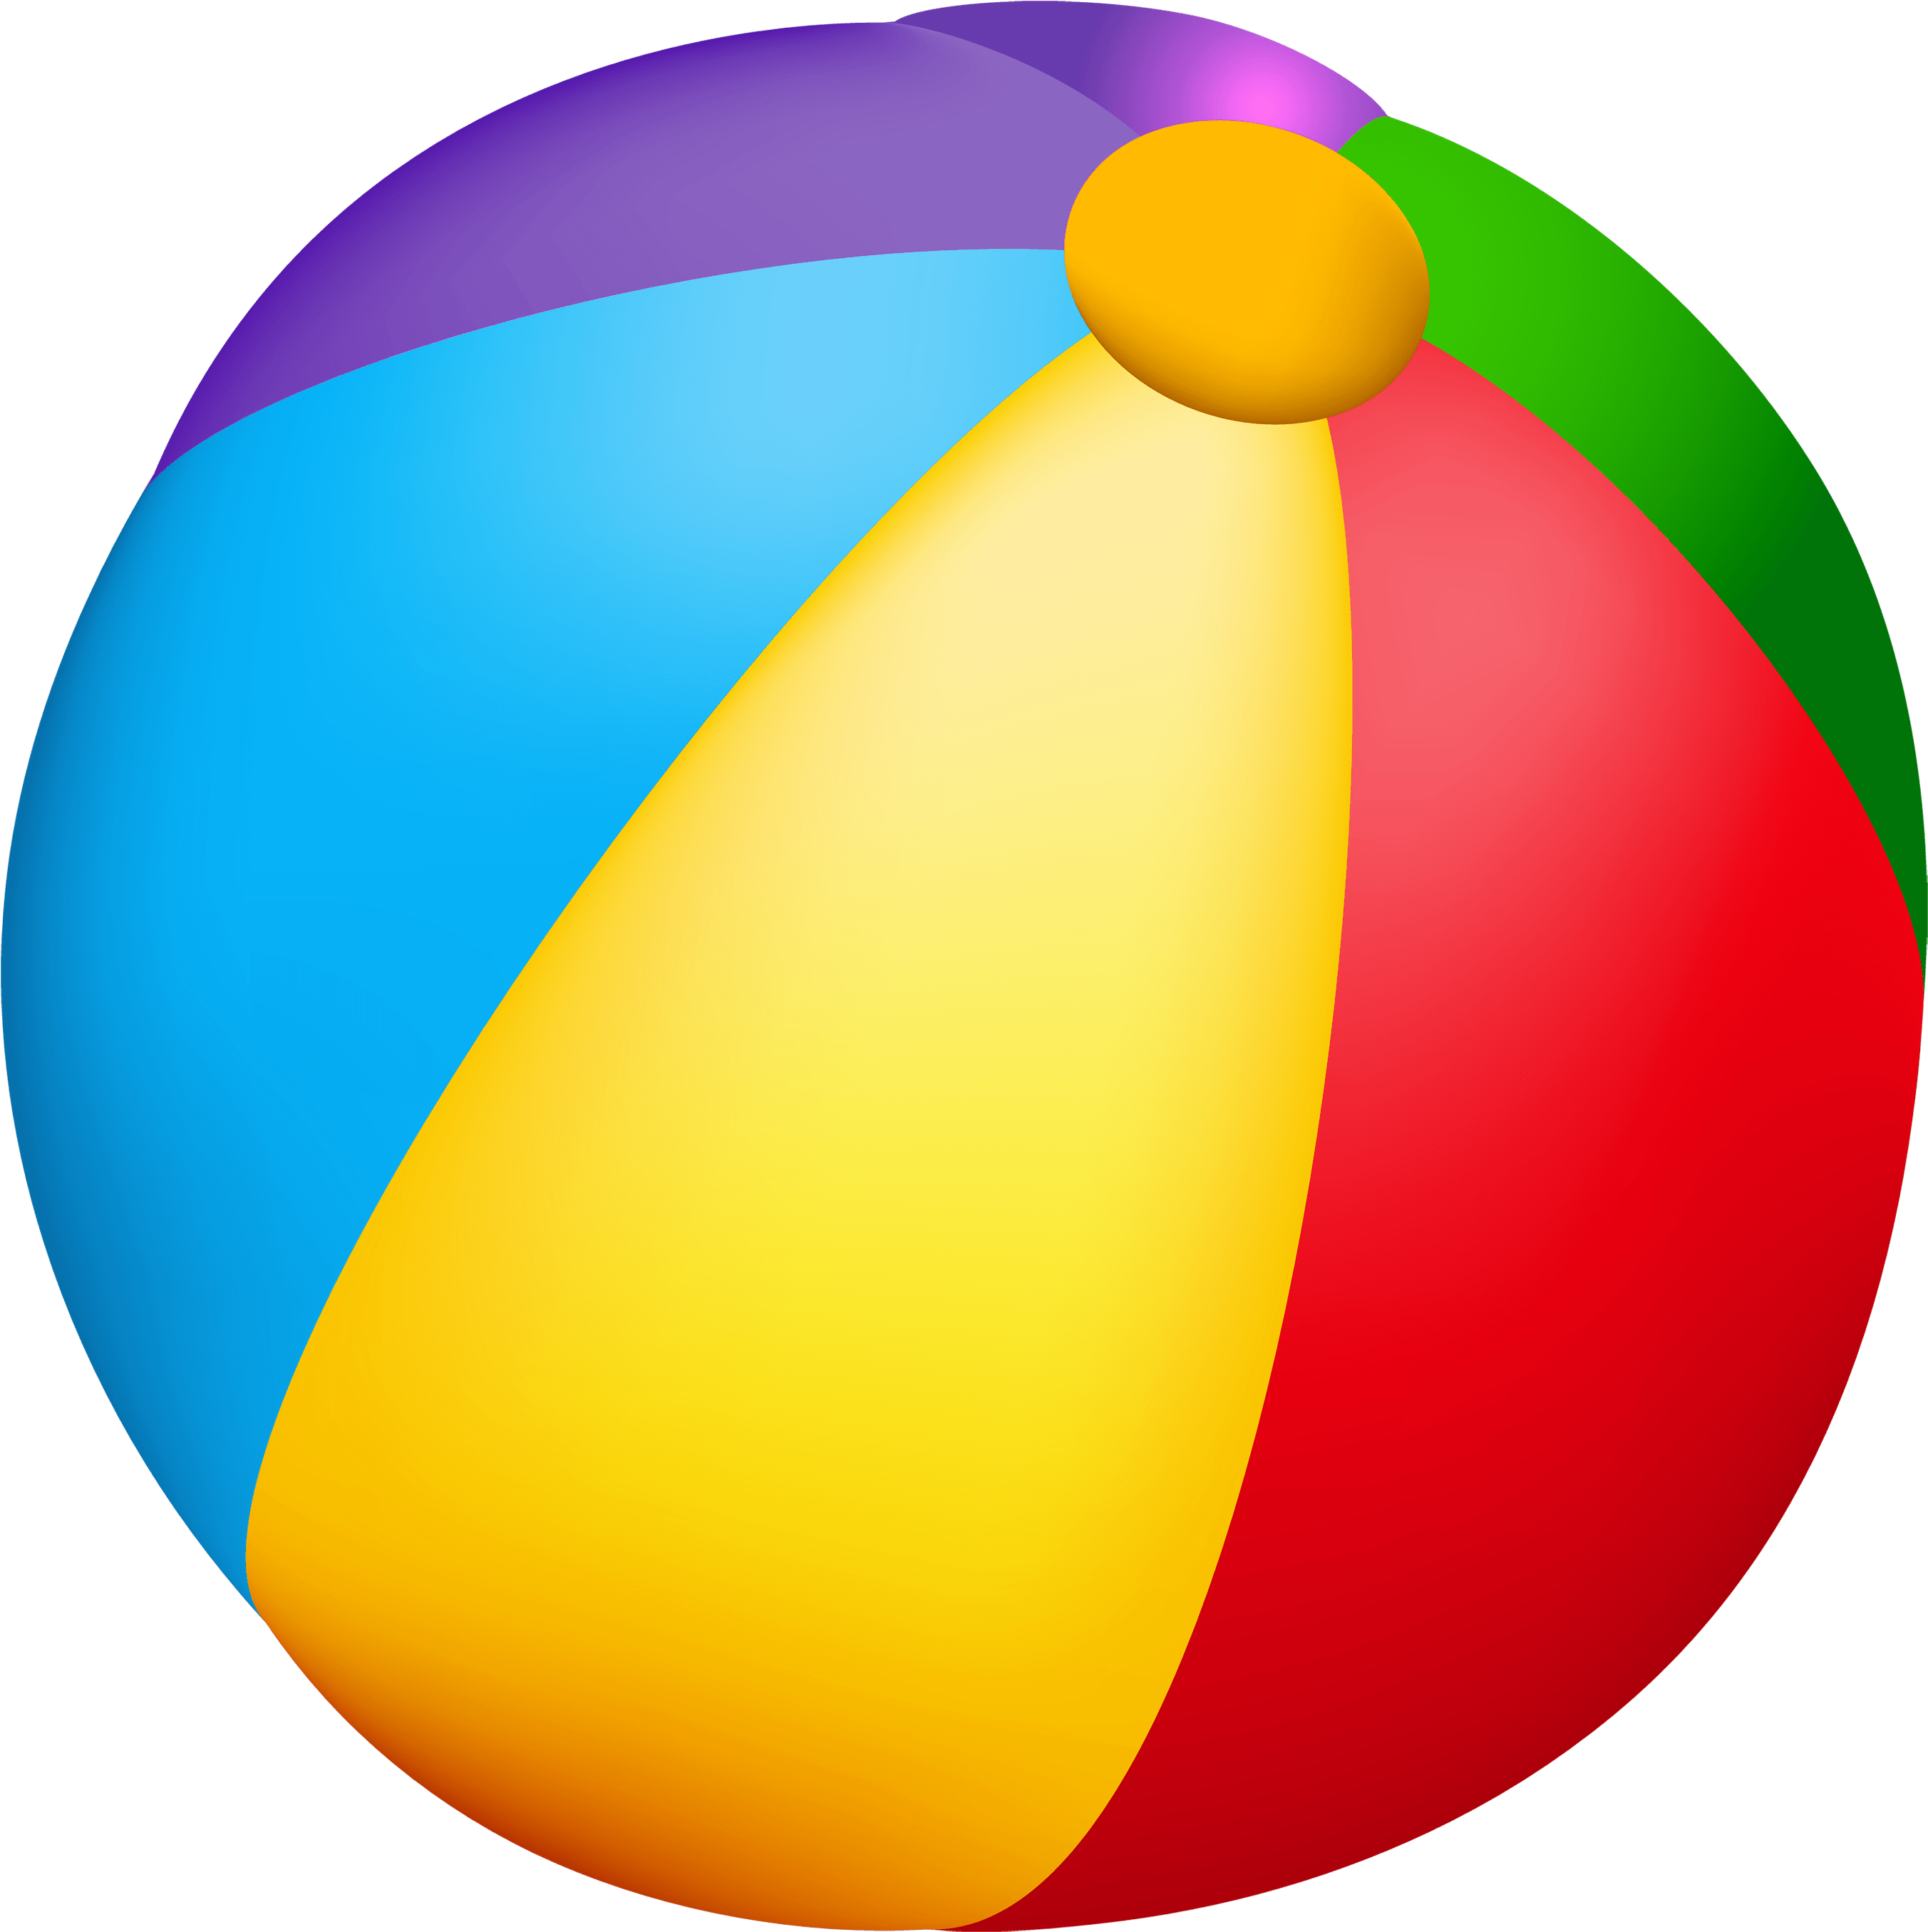
Презентация комплекса упражнений по автоматизация звуков позднего онтогенеза в слогах с использованием нейрогимнастики. «Автоматизация звуков с Нейро». Составитель: Учитель-логопед Рочева Ольга Вячеславовна МДОУ «Детский сад № 91 компенсирующего вида» Республика Коми, г. Ухта, п. Шудаяг. 2021 г.

Slide 2
Использование нейрогимнастики в работе учителя-логопеда позволяет обеспечить комплекс педагогического воздействия, направленный на преодоление и профилактику речевых нарушений, выравнивание и сохранение психофизического развития детей, коммуникативную адаптацию; решает несколько задач: • Сохранять и укреплять здоровье детей, как фактор, позволяющий полноценно усваивать коммуникативные навыки, развивать и активизировать познавательную деятельность ребенка. • Создавать благоприятный климат и рациональный режим для детей с нарушением речи, снимать напряжение, восстанавливать работоспособность. • Способствовать развитию концентрации внимания, развивать переключение с одного вида деятельности на другой. • Знакомить детей с простыми приемами по сохранению собственного здоровья.

Slide 3
Возраст детей 5-7 лет. Яркость и интерактивность презентации увеличивает заинтересованность детей в усвоении материала, воспитывает любознательность, положительное отношение к занятию, является хорошей мотивацией для автоматизации звуков. Большое количество визуального материала позволяет ребенку самостоятельно выполнять упражнения с небольшой помощью взрослого. Речевой материал к презентации подбирается учителем-логопедом индивидуально для каждого ребенка, в зависимости от этапа автоматизации звука.

Slide 4
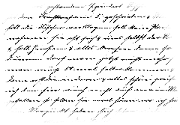
Инструкция по работе с презентацией: На слайде «Меню» представлены упражнения. Нажав на картинку с символом упражнения вы перейдете к слайду с ним. Нажав на такую же картинку в правом верхнем углу слайда, вы вернетесь к на слайд «Меню» , где сможете выбрать другое упражнение этого же направления. Нажав на цветной мячик в «Меню», вы попадете на финальный слайд с похвалой и последним заданием. Почти на каждом слайде с упражнениями есть кнопка «Пуск», нажав на которую, вы включите видео или анимацию. Инструкцию по выполнению упражнения можно прочитать, нажав на Внимание: Слайды переключаются только при нажатии на значок перехода (чтобы исключить ошибки при нажатии на экран)

Slide 5
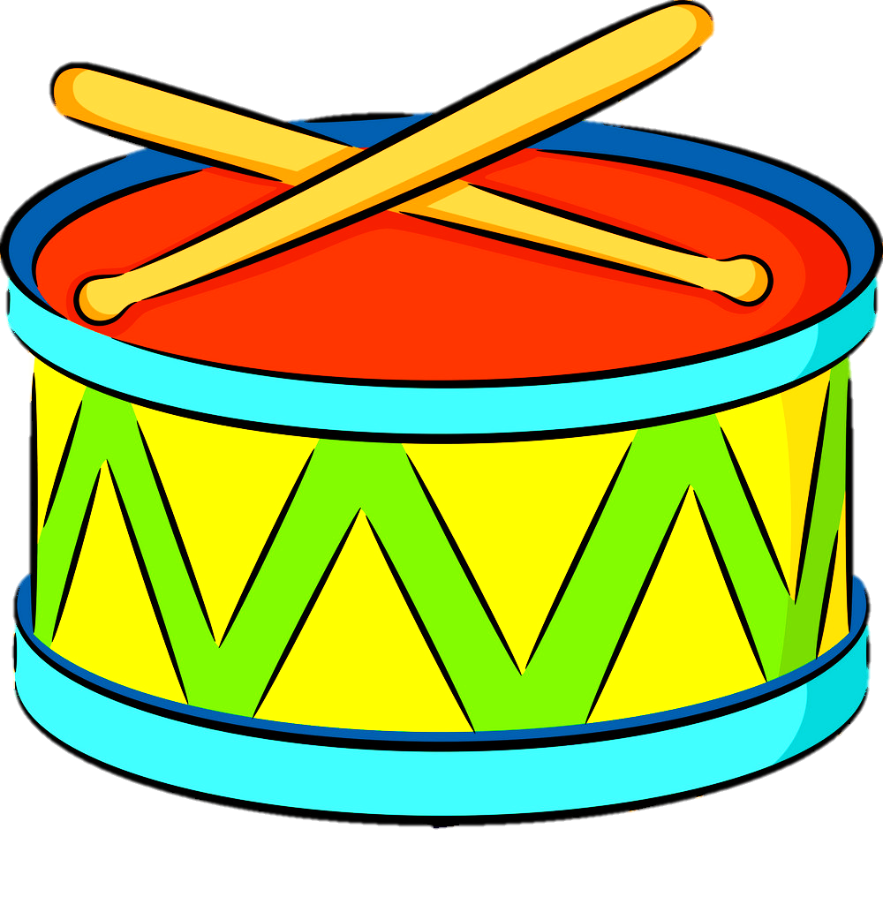
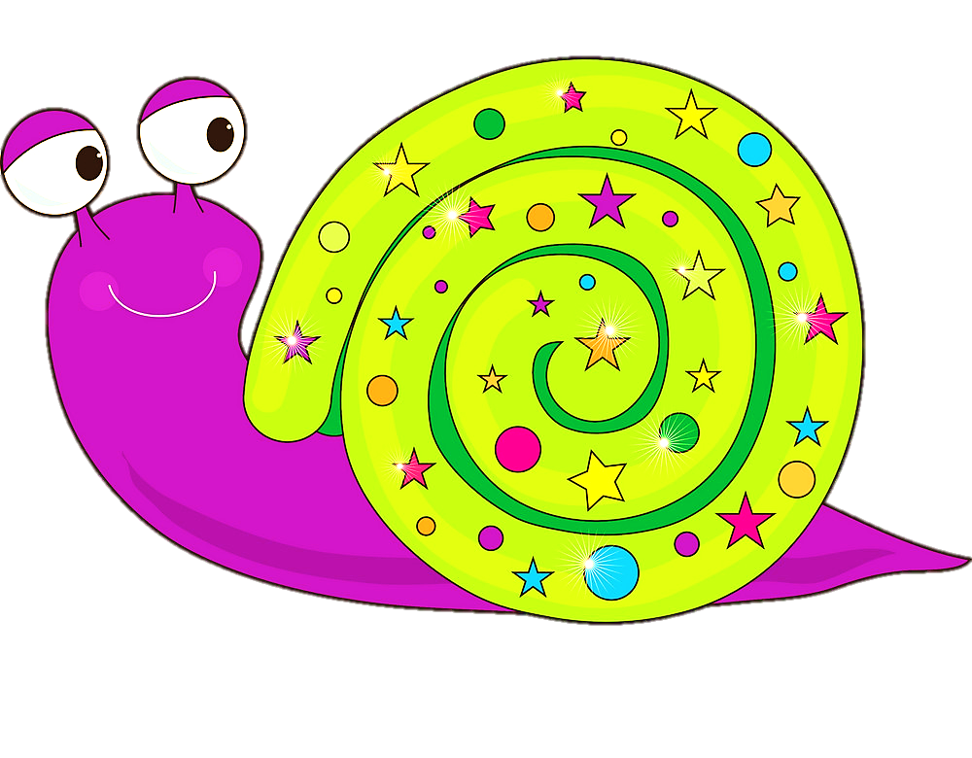
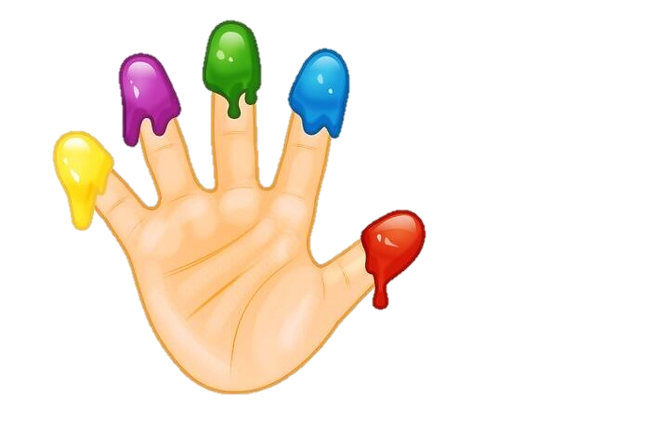
«Меню»
(выбери упражнение).

Slide 6
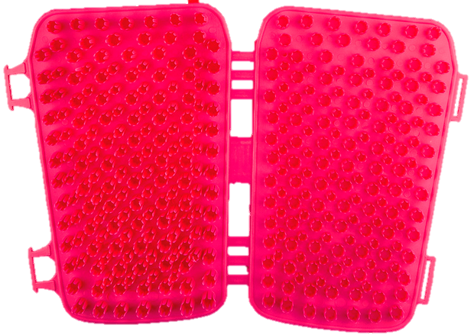
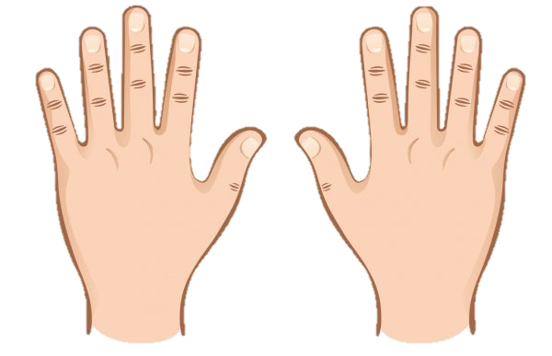
Нажимай пальцами на массажную рукавичку по мере появления букв и повторяй слоги за логопедом. Чтобы включить анимацию, нажми на кнопку пуск.
«Нейрогимнастика»
У
У
Э
О
О
Э
Ы
Ы
А
А

Slide 7
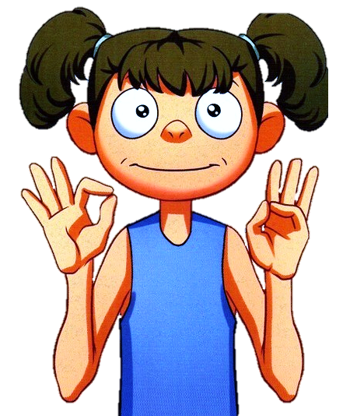
Выполняй движения пальцами так, как девочка или мальчик, и повторяй слоги за логопедом.
Чтобы включить анимацию, нажми на кнопку пуск.
«Нейрогимнастика»

Slide 8
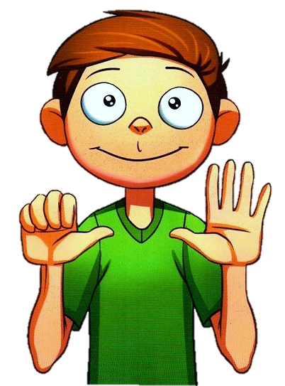
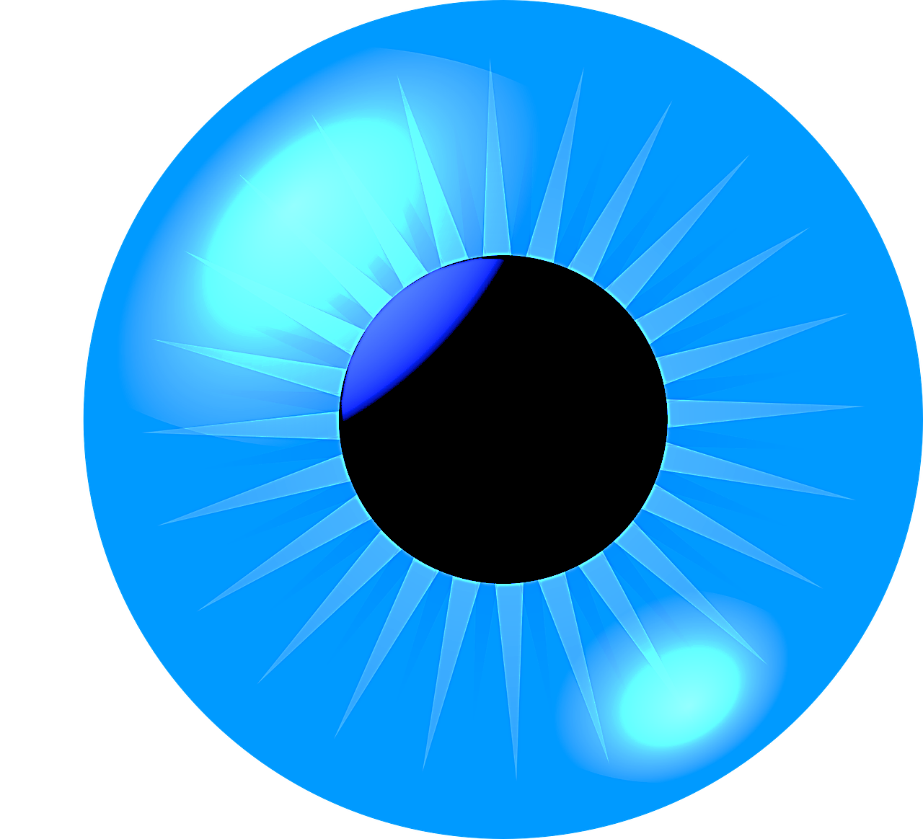
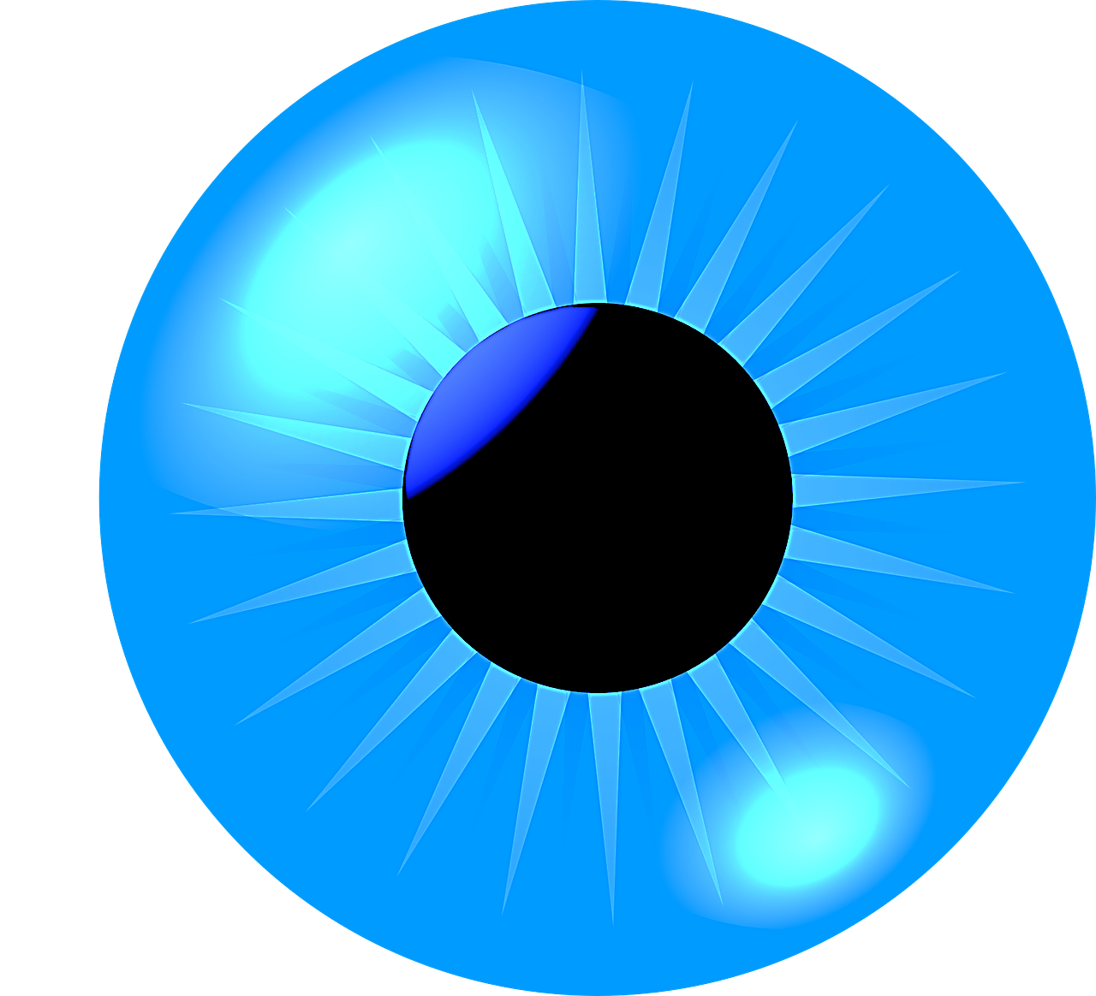
«Нейрогимнастика»
Выполняй движения пальцами так, как девочка или мальчик, и повторяй слоги за логопедом.
Чтобы включить анимацию, нажми на кнопку пуск.

Slide 9
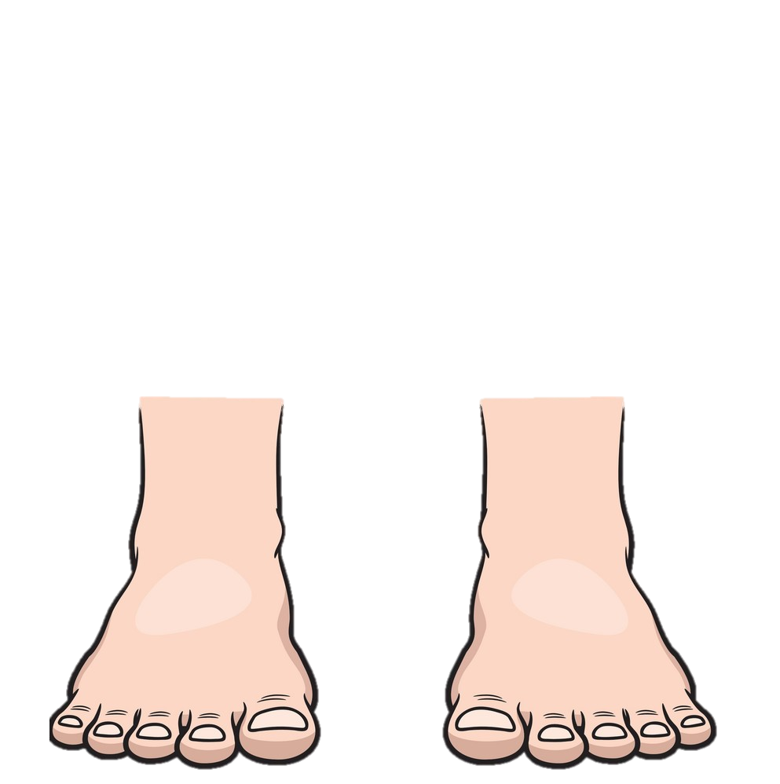
Выполняй круговые движения руками и ногами (как шарик по домику улитки) и повторяй слоги за логопедом. Чтобы включить анимацию, нажми на кнопку пуск.
«Нейрогимнастика»

Slide 10
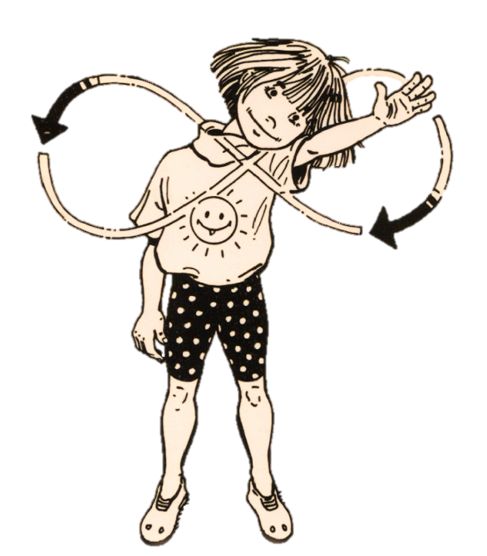
«Нейрогимнастика»
Поставь ноги на ширине плеч, расслабь колени. Плотно прижми левое ухо к левому плечу. Вытяни левую руку, как хобот. Глаза смотрят на пальцы вытянутой руки. Рукой рисуй восьмерку, начиная от центра, идя вверх по часовой стрелке. Глаза следят за движением кончиков пальцев. Старайся рисовать всем телом, корпусом задавая движение руке, и повторяй слоги за логопедом.

Slide 11
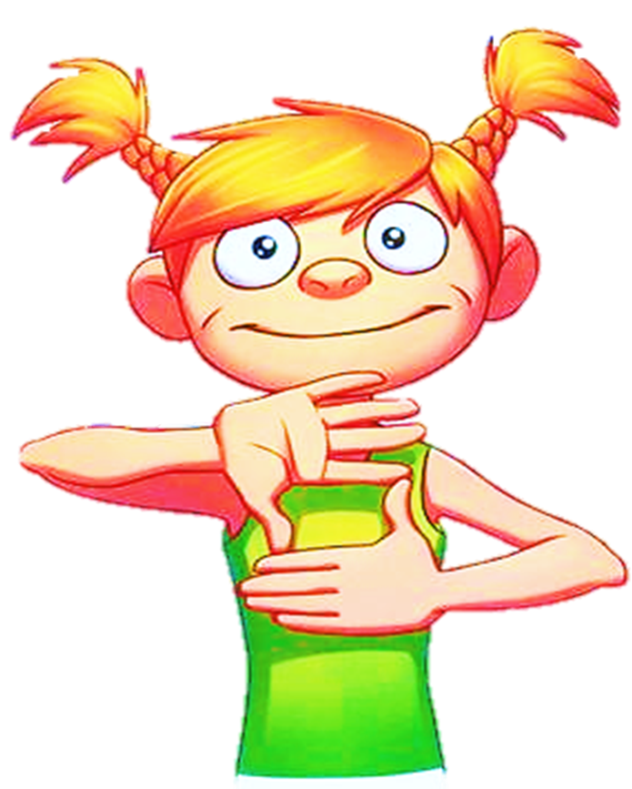
«Нейрогимнастика»
Выполняй движения, похожие на лесенку так, как девочка, и повторяй слоги за логопедом.
Чтобы включить анимацию, нажми на кнопку пуск.

Slide 12
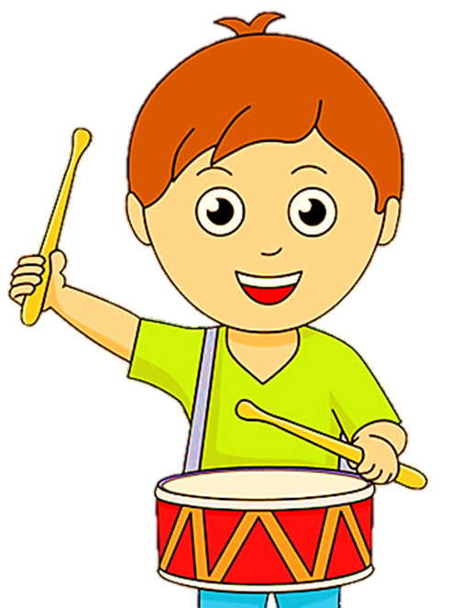
«Нейрогимнастика»
Стучи по очереди, сначала левой рукой и ногой, потом правой рукой и ногой, как барабанщик, и повторяй слоги за логопедом. Чтобы включить анимацию, нажми на кнопку пуск.

Slide 13
«Нейрогимнастика»
Выполняй руками движения, похожие на мельницу, как на видео, и повторяй слоги за логопедом. Чтобы включить видео, нажми на кнопку пуск.

Slide 14
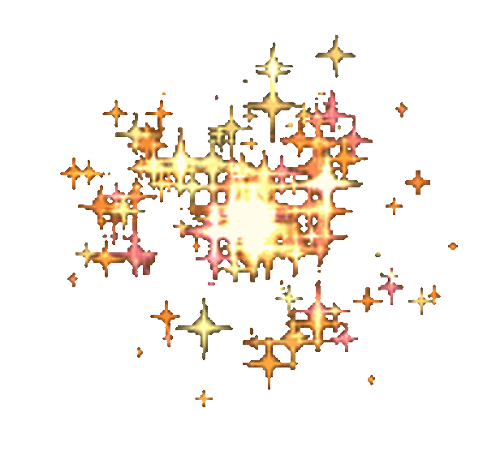
Молодец!
А теперь, раскрась звезды рядом с Нейро в цвет твоего настроения после выполнения упражнений.
Красный –радость.
Голубой –грусть.
Зеленый – спокойствие.
(Нажми на выбранный кружок на палитре).

Slide 15
Ссылки:
Шапочка https://i.exclipart.com/images/graduation-hat-clip-art-png-5.png
Обезьянка https://img-fotki.yandex.ru/get/3301/126673689.16f/0_fe634_bec22375_orig.jpg
Кнопка пуск гиф https://1-collagen.ru/gallery_gen/1dc014a0695ededad1ee2a8aa8bb72a0_anim.gif
Нейроигра видео https://www.youtube.com/watch?v=nWK56OV5CBQ
Руки-ноги https://1.bp.blogspot.com/-9qsPzMV-swk/XqGx7doetvI/AAAAAAAACv8/V7fiSGiDT6QlylEmQ82p4g4K0gQcLOoSgCLcBGAsYHQ/s1600/hands-and-feet-vector-1510480.jpg
Мельница https://3mu.ru/wp-content/uploads/2015/12/melniza-na-prozrachnom-fone.png
Лесенка https://www.netclipart.com/pp/m/313-3136430_stairs-png-top-red-carpet-ladder-cheap-cartoon.png
Барабан https://cdn1.vectorstock.com/i/1000x1000/48/45/drum-vector-1214845.jpg
Пальцы видео https://www.youtube.com/watch?v=d5KB9K0Znh0
Барабанщик https://ds02.infourok.ru/uploads/ex/0f7d/0001bd2c-f4278b82/hello_html_m5a7fbd82.png
Мячик https://www.pinclipart.com/picdir/big/5-52676_transparent-background-ball-clip-art-png-download.png
Медаль https://cdn3.vectorstock.com/i/1000x1000/62/12/cartoon-image-of-first-place-medal-vector-15676212.jpg
Сверкание гиф https://pa1.narvii.com/6705/40c91d5b3f6205e69bd229bf8c2d73601cfe42bc_hq.gif
Книжка https://media.baamboozle.com/uploads/images/83557/1620625603_281456.png
Надпись https://i.pinimg.com/originals/f9/22/e3/f922e3037017f7ef895799f80ca99b2c.png
Ладошки https://st2.depositphotos.com/4297405/7260/v/450/depositphotos_72606961-stock-illustration-this-is-part-of-the.jpg
Массажная рукавица фото https://byfashion.ru/upload/iblock/a70/9000S.jpg

Slide 16
Ссылки:
Статья «Здоровьесберегающая технология, направленная на формирование правильного дыхания у детей с тяжелыми нарушениями речи» Большакова Л,А., учитель-логопед МОУ «Центр развития ребенка –детский сад No27 «Антошка» г. Вологды https://viro.edu.ru/attachments/article/7193/4_.pdf
Дети пальчики https://центр-помощи-родителям.рф/wp-content/uploads/2021/04/%D0%98%D0%B3%D1%80%D1%8F-%D0%B4%D0%BB%D1%8F-%D1%80%D0%B0%D0%B7%D0%B2%D0%B8%D1%82%D0%B8%D1%8F.jpg
Пальчики https://р26.навигатор.дети/images/events/cover/3928d70723a75fbfc7950312cd9d0f93_big.jpg
Улитка https://cdn3.vectorstock.com/i/1000x1000/78/97/snail-vector-707897.jpg
Муха https://www.clipartmax.com/png/full/140-1409879_insect-cartoon-drawing-clip-art-insect-cartoon-drawing-clip-art.png
Слон https://skazki.land/api/get-resized-image/7-voskresene-slon-9d23a.png?width=1024&height=1024&fit=inside
Девочка в позе «Слон» http://itd3.mycdn.me/image?id=878204055028&t=20&plc=MOBILE&tkn=*KPkAckrFAOc3rXormAZ9N3oQg7I
Описание упражнения «Слон» https://nsportal.ru/detskiy-sad/zdorovyy-obraz-zhizni/2016/09/05/kineziologicheskie-uprazhneniya-ili-gimnastika-mozga
Лапка https://www.pinclipart.com/picdir/big/126-1260437_professional-puppy-dog-training-in-lisburn-belfast-new.png
Девочка движение ступеньки https://repbu.ru/shg/
Зрачок https://cdn.pixabay.com/photo/2014/04/02/10/56/eyeball-304965_1280.png
Рукавички https://f0.pngfuel.com/png/711/754/glove-winter-winter-png-clip-art.png

Slide 17
Источники:
Акименко В.М. Исправление звукопроизношения у детей : учебно-метод. пособие / В.М. Акименко. —Изд. 2-е. — Ростов н/Д: Феникс, 2009 https://vk.com/topic-59141039_35366101
Коррекционно-логопедическая работа по преодо­лению стертой дизартрии у детей / Е.Ф. Архипова. — М.: АСТ: Астрель, 2008.
Гимнастика мозга : Простые упр. для учения целост. мозгом / Д-р Пол И. Деннисон, Гейл И. Деннисон; Ил. Гейл И. Деннисон; Инкорпорация образоват. кинестетики ; М. : Восхождение, 1998.
Еромыгина М.В. Методические рекомендации по использованию здоровьесберегающих технологий в коррекционно-развивающей работе с детьми с ОВЗ. «Дошкольная педагогика» - СПб.: «ИЗДАТЕЛЬСТВО «ДЕТСТВО-ПРЕСС» No 3(98)/ март/2014 http://77.lipetskddo.ru/files/file/metod-razrabotki

